Slide 1



Modbus TCP
PLC-PC 연동
스마트 팩토리 제어 시스템
pymodbus
Streamlit
자연어 명령 기반 Modbus TCP 통신으로 PLC 제어
박준수
서울기술교육센터 | AI융합 로봇SW 개발자
PLC 프로그래밍 | 2026

Slide 2
CONTENTS
목차
01
프로젝트 배경 및 동기
02
프로젝트 목표
03
시스템 아키텍처
04
자연어 명령 시스템 설계
05
레지스터 매핑 및 트리거
06
소프트웨어 아키텍처
07
구현 현황 및 한계점
08
결론

Slide 3
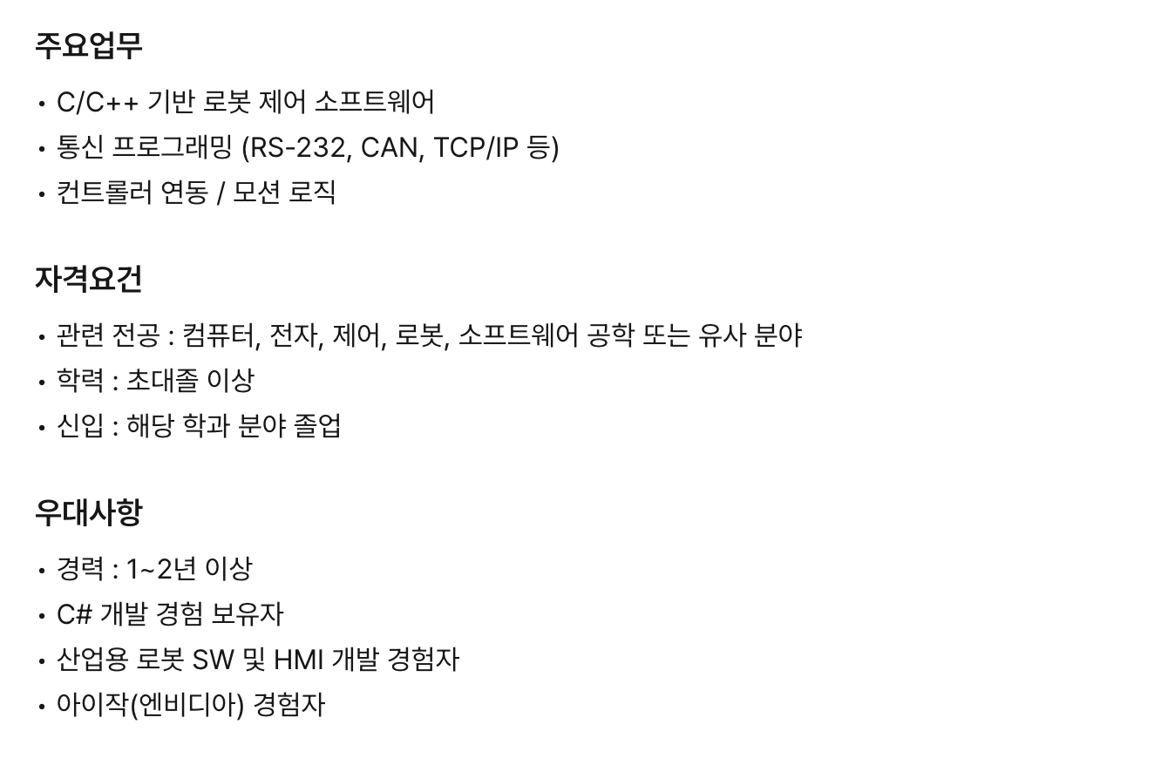
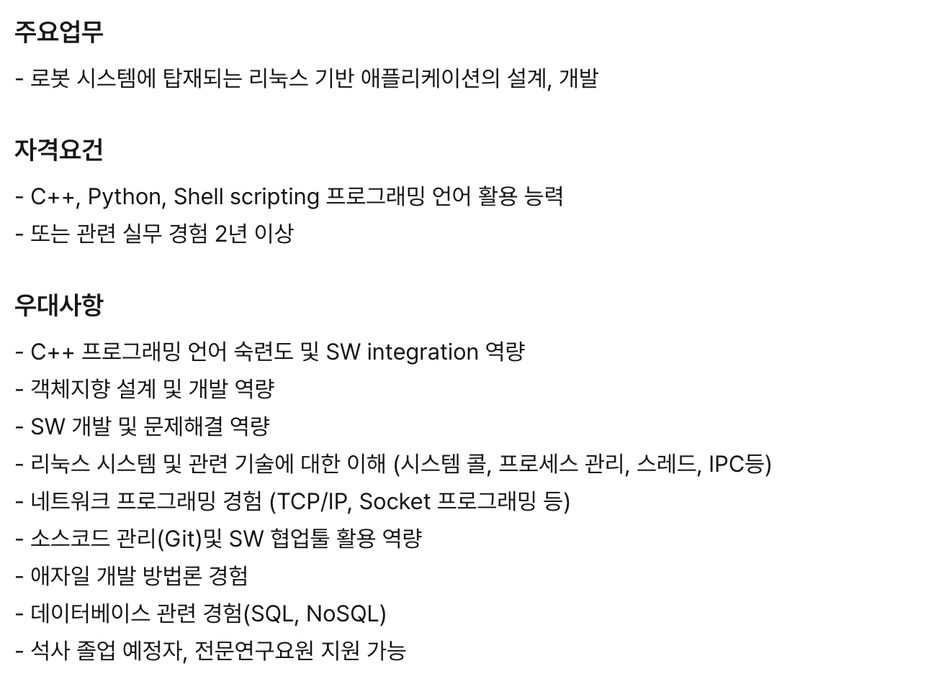
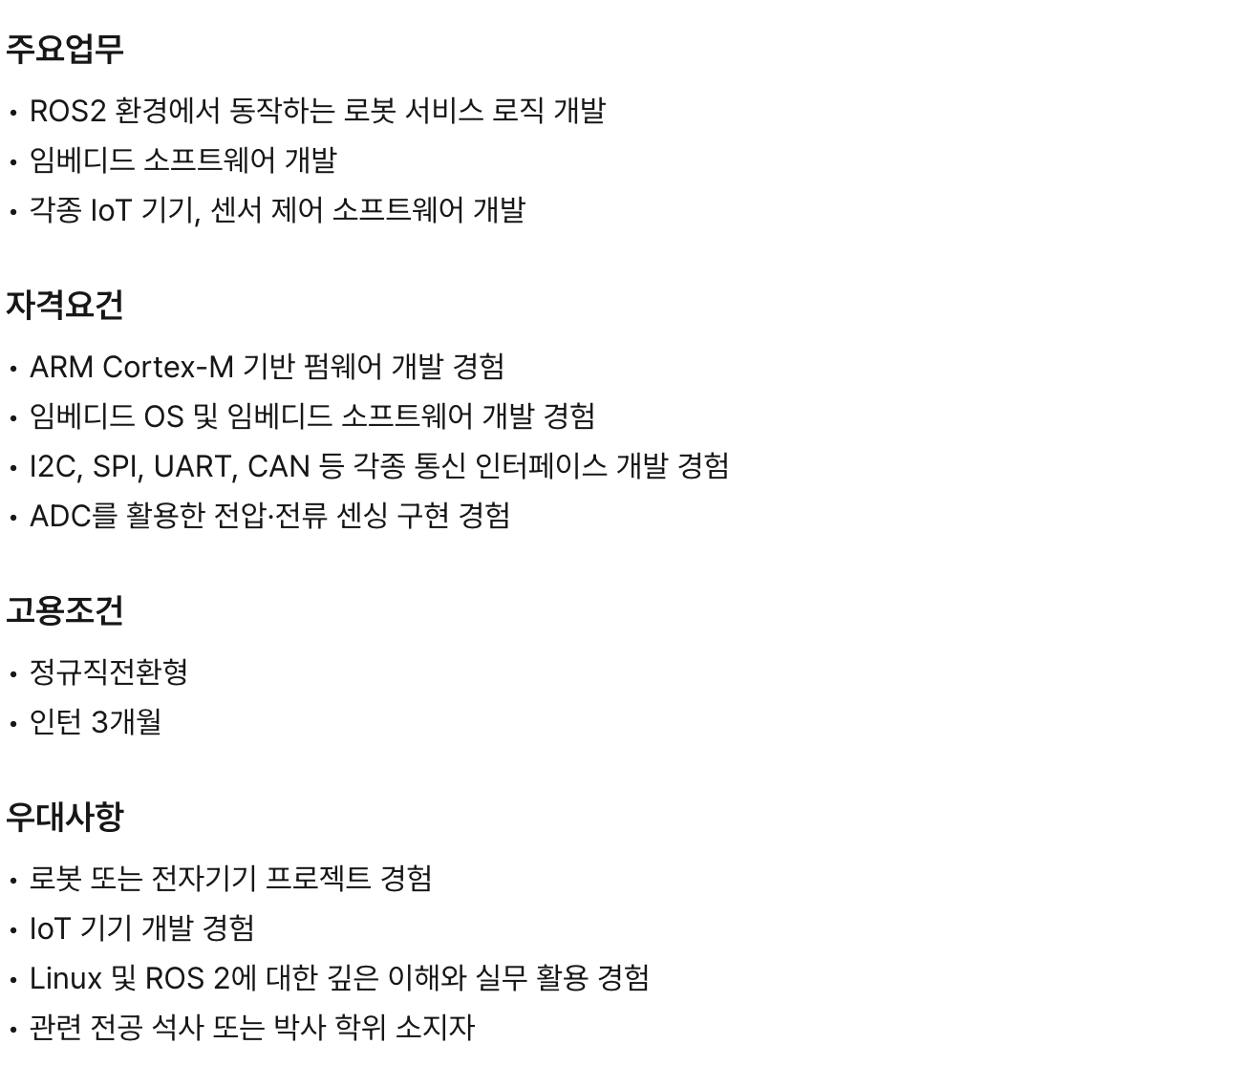
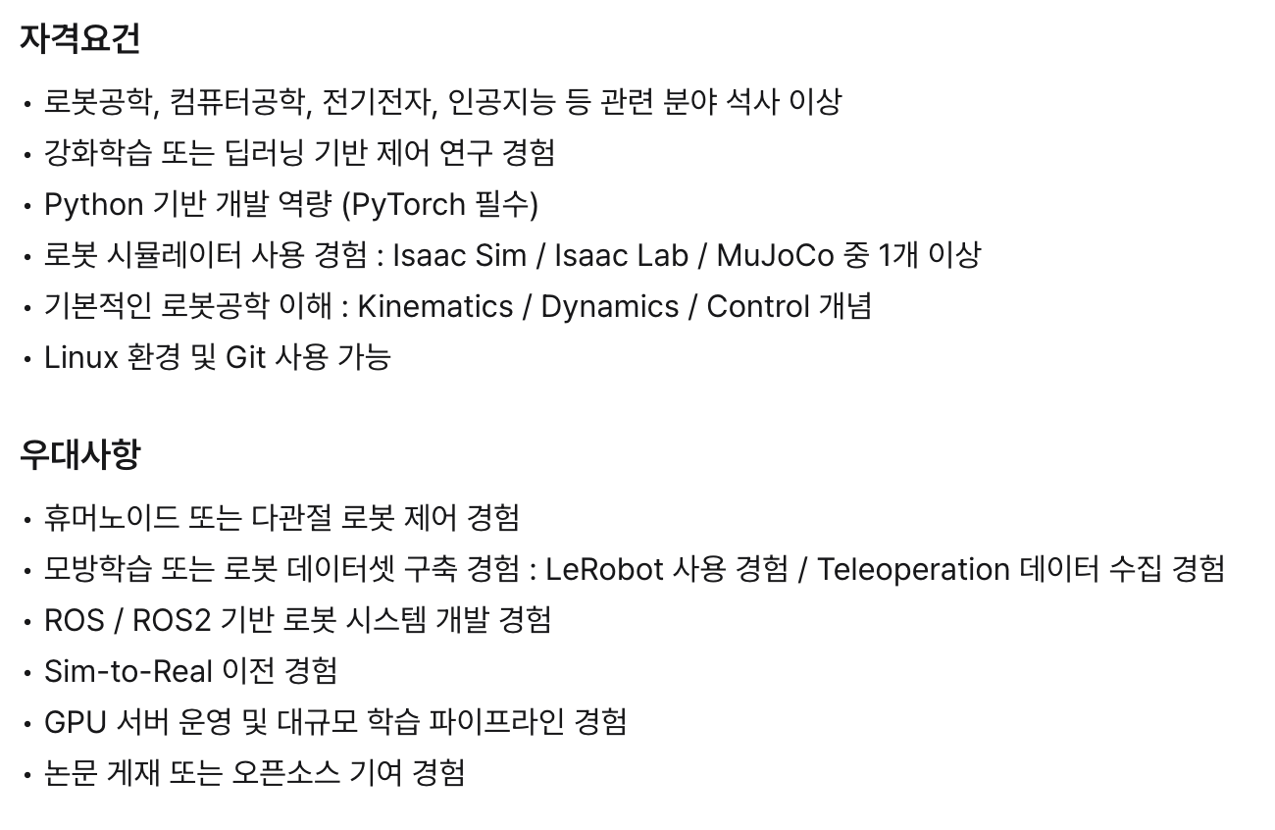
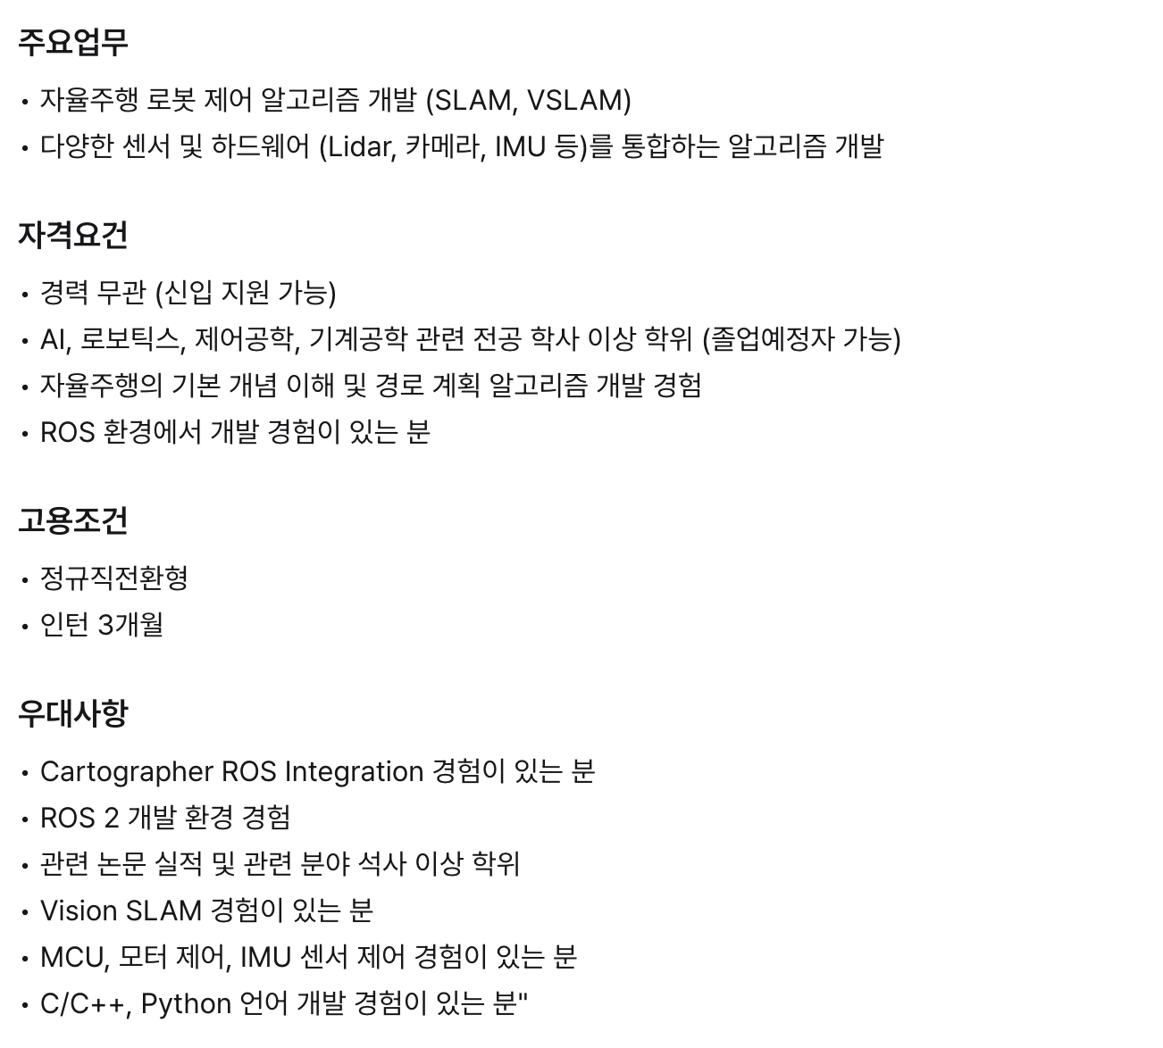
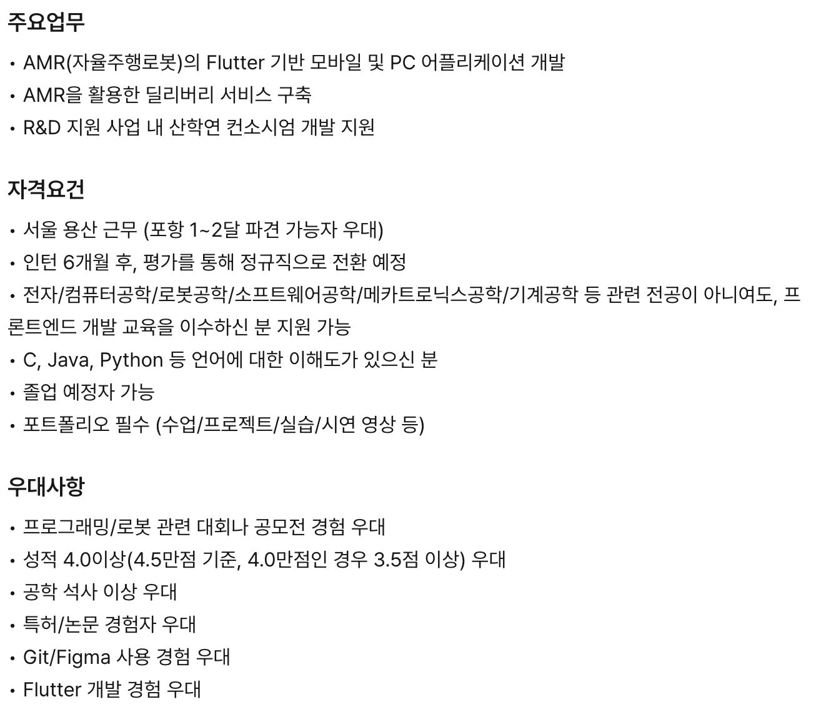
01
프로젝트 배경 및 동기

Slide 4

01
프로젝트 배경 및 동기
실습 환경 — MPS(Modular Production System)
공급 → 가공 → 분배 → 저장/배출 공정을 PLC(Q03UDE)로 제어하는 MPS 실습 장비 활용
Mitsubishi GX Works2 래더 프로그래밍으로 설비 I/O 제어 학습
자격요건에 통신이 존재하므로 이 장비를 PC에서 원격 제어할 수 있다면? → 프로젝트 출발점
채용시장 — 필요 역량
자격요건
우대사항
C/C++/Python 코딩 역량
통신 (RS-232/CAN/TCP/IP)
임베디드 (ARM/UART/I2C)
ROS(1/2) 시뮬레이션
Docker/DB/Elastic Search
CI/CD, 로깅, MQTT/Redis
문제 의식
핵심 아이디어
PLC 단독 로직의 한계 — AI·복잡 연산 불가
유연한 공정 변경 어려움 — 래더 수정 부담
"PC가 두뇌, PLC가 근육"
PC 판단 → Modbus 전송 → PLC 실행
PC 판단
Modbus 전송
PLC 실행

Slide 5




02
프로젝트 목표
Modbus TCP 소켓 연결
01
자연어 명령 체계
02
PC ↔ PLC 간 안정적인 TCP/IP 소켓 기반 통신 채널 구축
"가공 적재" 같은 한국어 조합 명령으로 PLC 공정을 자동 실행
전/후공정 병렬 설계
03
실시간 모니터링 UI
04
명령 레지스터를 분리하여 전공정·후공정을 독립적으로 제어
Streamlit 웹 대시보드로 장비 상태·공정 데이터를 실시간 확인
핵심 목표: 한 줄 명령 → PLC가 이해 → 설비 자동 실행

Slide 6





03
시스템 아키텍처
PLC (Q03UDV)
Python 서버 (PC)
· 래더 프로그램
· pymodbus 서버
· X0~X1C 센서값 입력
Modbus TCP/IP
· 자연어 명령 파서
· D5105~ 상태 레지스터
◀ ▶
192.168.3.40 : 502
◀ ▶
· 트리거 관리 로직
· D6363~ 명령 수신
FC02 DI 읽기
· Streamlit 대시보드
· 이더넷 모듈 내장
· 소켓 연결 관리
FC03 HR 읽기
FC16 HR 쓰기
로봇 / 설비
사용자 (명령)
사용자 → "가공 1회 후 적재" 입력 → PC 파싱 → HR100~106 쓰기 → PLC 래더 실행 → 로봇/설비 동작

Slide 7
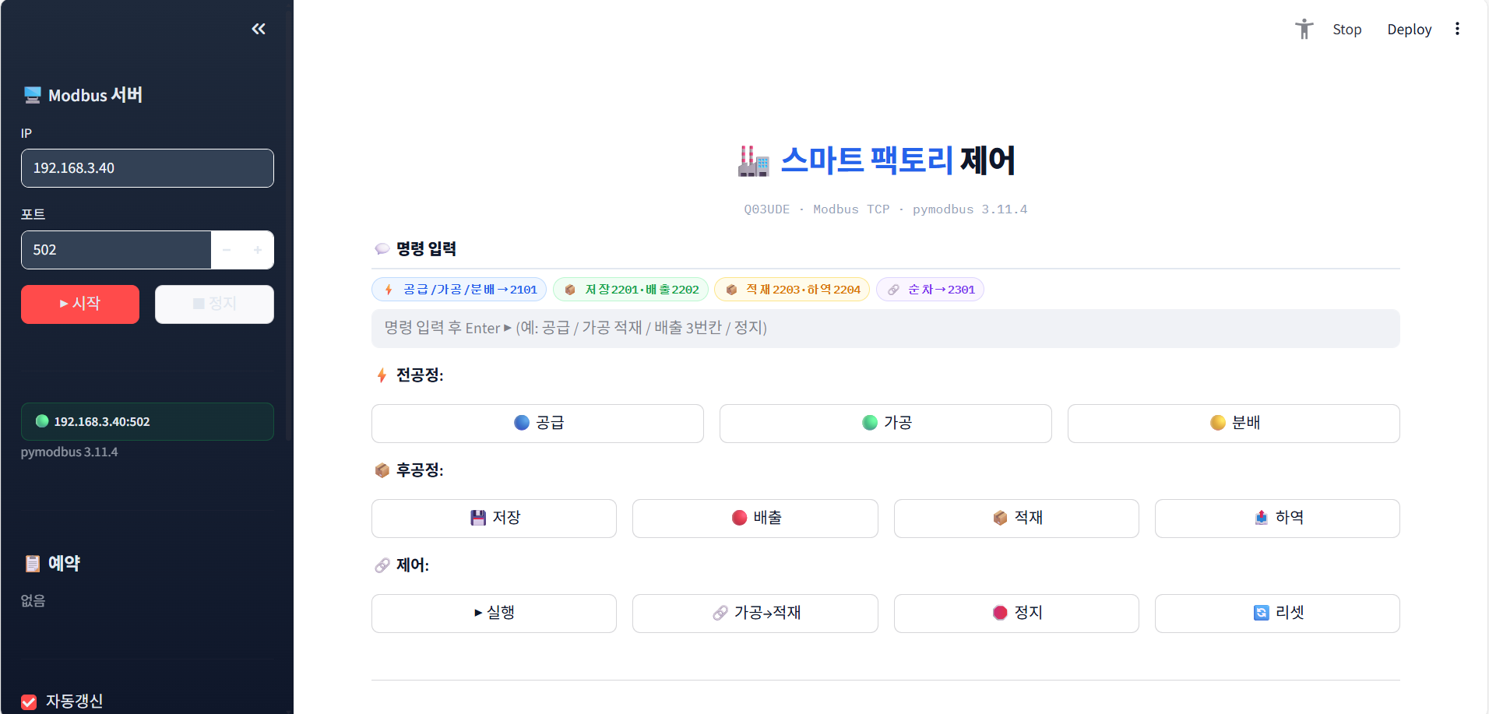
03
Python PC

Slide 8
03
Python 서버 (PC) — Streamlit UI 구성
서버 설정 (사이드바)
명령 제어 (메인 영역)
Modbus TCP 서버 시작/정지
IP: 192.168.3.40 / Port: 502
연결 상태 실시간 표시 (🟢/🔴)
자동 갱신 주기 설정 (500~5000ms)
서버 로그 실시간 출력
텍스트 입력 → 자연어 파싱
전공정
공급
가공
분배
후공정
저장
배출
적재
하역
주요 탭
제어
🏭 장비상태
📊 공정데이터
▶ 실행
가공→적재
🛑 정지
🔄 리셋
📋 레지스터
📐 가이드
예시: "가공 적재" 입력
→ HR100=2, HR102=2203, HR106=2301
📜 히스토리
🔧 디버그
장비상태: 실린더/센서 ON/OFF 실시간 표시
공정데이터: 온도·압력·진동 수치 모니터링
레지스터: HR/DI 값 직접 조회·수정 가능
히스토리: 모든 명령 실행 기록 자동 저장
디버그: 포트 테스트, pymodbus 버전, 스레드 상태 확인

Slide 9

04
자연어 명령 시스템 설계
설계 철학
사전에 정의한 약속(전공정·후공정 단어)을 조합하면, 한 줄 명령으로 PLC가 이해하고 실행되는 구조.
"가공 적재" → 전공정=가공(2), 후공정=적재(2203) → HR100=2, HR102=2203, HR106=2301 → PLC 순차 실행
명령어 매핑
전공정 (HR100→HR104=2101)
후공정 (HR102→HR105=22xx)
조합 실행 예시
명령 | 코드
공급 | 1
가공 | 2
분배 | 3
명령 | 코드
저장 | 2201
배출 | 2202
적재 | 2203
하역 | 2204
입력 | 동작
"2회 가공" | → 전공정만 (2101)
"적재 실행" | → 후공정만 (2203)
"가공 적재" | → 순차실행 (2301)
"정지" | → HR107=1 + OFF
병렬 실행: 전공정·후공정 레지스터 분리 배치 → 독립 트리거(2101, 22xx)로 동시 명령 가능
순차 실행: 전공정 완료 후 자동 후공정 진입 | 펄스 방식: 0.5초 후 트리거 자동 OFF

Slide 10
05
레지스터 매핑 및 트리거
HR 0~19 PLC → PC (상태 읽기)
HR 100~119 PC → PLC (명령 쓰기)
주소 | 항목
HR 0 | 공정 상태 (0~10)
HR 10~11 | 서보/트레일러 위치
HR 12~14 | 압력·온도·진동 (×10)
HR 15~16 | 전/후공정 완료
HR 17 | 에러 코드
HR 107~108 | 정지/리셋
주소 | 항목
HR 100 | 전공정 명령 (1/2/3)
HR 102 | 후공정 코드
HR 104 | 전공정 트리거 (2101)
HR 105 | 후공정 트리거 (22xx)
HR 106 | 순차 트리거 (2301)
HR 119 | 하트비트
트리거 코드 동작 흐름
명령 코드
HR100/102
트리거 ON
HR104=2101
PLC 래더
조건 성립
공정 실행
(PLC 동작)
0.5초 후
트리거 OFF
→
→
→
→
펄스 방식: 트리거를 자동으로 끄는 이유 → PLC 래더가 상승 에지(Rising Edge)로 동작하기 때문

Slide 11
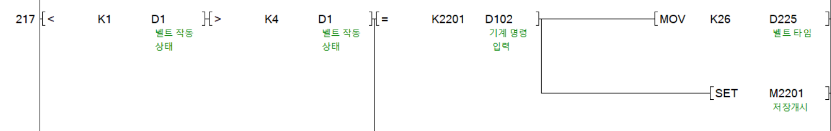
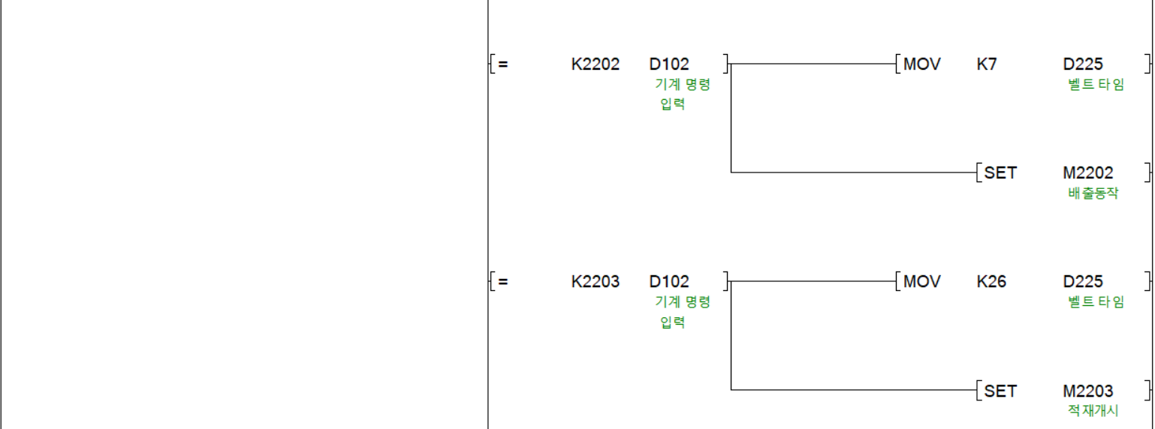
05
레지스터 매핑 — PLC 래더 프로그래밍

Slide 12
06
소프트웨어 아키텍처
Presentation
장비상태 (DI) · 공정데이터 (HR) · 명령입력 · 로그 · 레지스터 뷰어
Streamlit Web UI
▼
Application
정규식 NLP 파서 · 전/후공정 분리 · 순차/병렬 판단 · 펄스 스레드
명령 파서 + 제어 로직
▼
Communication
소켓 생성/연결 · HR/DI 읽기쓰기
pymodbus TCP Server
단일 서버 파일 구조 | threading: 비동기 소켓/펄스 | session_state: UI 상태 유지

Slide 13


07
구현 현황 및 한계점
✅ 구현 완료 (소켓 연결 기반)
⚠️ 미구현 / 한계점
Modbus TCP 서버 구동 및 소켓 연결 확인
실제 PLC 장비와의 실시간 연동 테스트
HR / DI 데이터 구조 설계 및 매핑
공정 시퀀스 자동화 완성도
자연어 명령 파서 (정규식 기반)
에러 핸들링 및 소켓 재연결 로직
전/후공정 분리 트리거 시스템
데이터 로깅 / 이력 DB 저장
Streamlit 웹 UI 대시보드
소켓 연결 및 기본 통신 구현 완료 — 약 40%

Slide 14

결론
TCP 소켓 기반 통신의 구조를 직접 설계·구현하며,
PLC-PC 연동 제어의 실무적 기초와
자연어 명령 체계의 가능성을 확인했습니다.
감사합니다
박준수 | 서울기술교육센터 | AI융합 로봇SW 개발자

